Slide 1
Автоматизация прогнозирования финансовых показателей компаний
БГПУ
Алутина Елена Федоровна, БГПУ, доцент
Матевосян Артур Сергеевич, БГПУ, старший преподаватель
Рокосей Вероника Александровна, БГПУ, доцент
Федченко Галина Михайловна, БГПУ, доцент
Ягелло Андрей Александрович, БГПУ, старший преподаватель

Slide 2
Год | Количество клиентов
2016 | 1 575 691
2017 | 1 973 666
2018 | 3 037 654
2019 | 6 248 902
2020 | 14 800 411
Notes:
Спрос растет

Slide 3
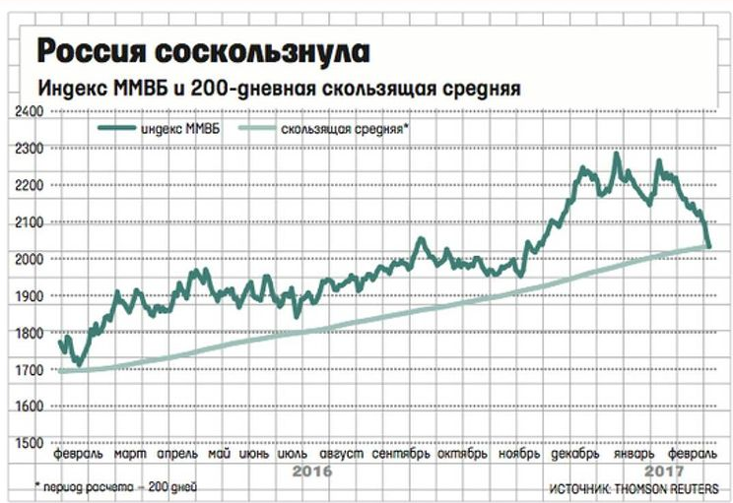
Notes:
Проблема – низкое качество аналитики даже в лучших российских изданиях

Slide 4
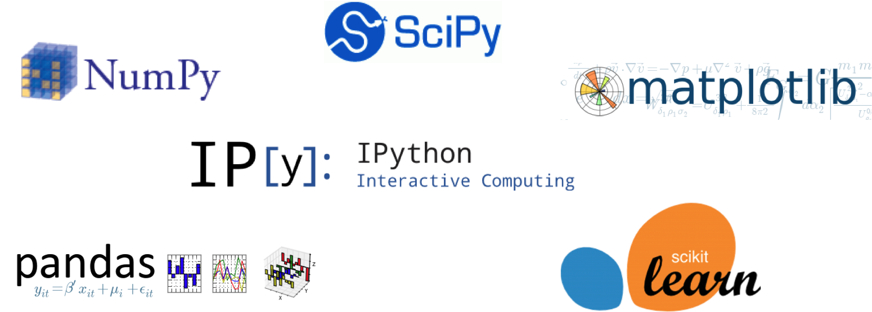
Notes:
Решение – использовать технологии Data Science и Machine Learning для автоматизации построения финансовых прогностических моделей. Так мы уйдет от человеческой субъективности, склонности к когнитивным искажениям и эмоциям

Slide 5
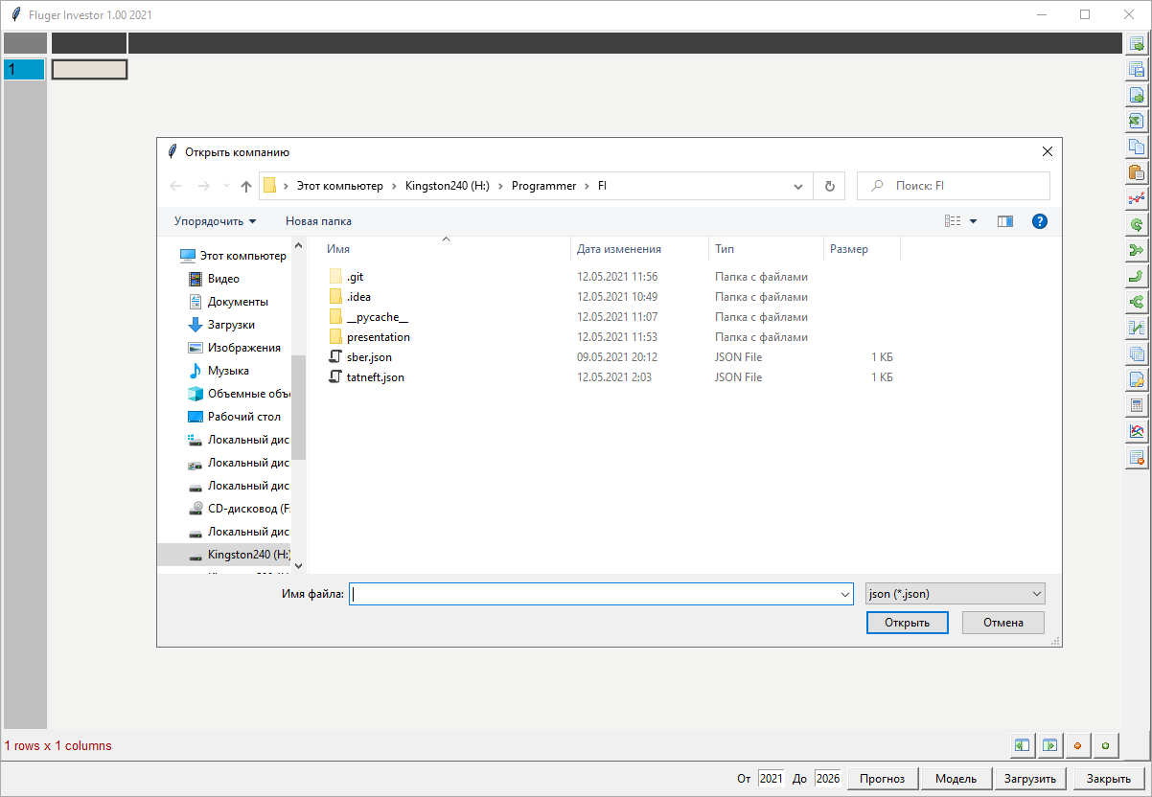

Slide 6
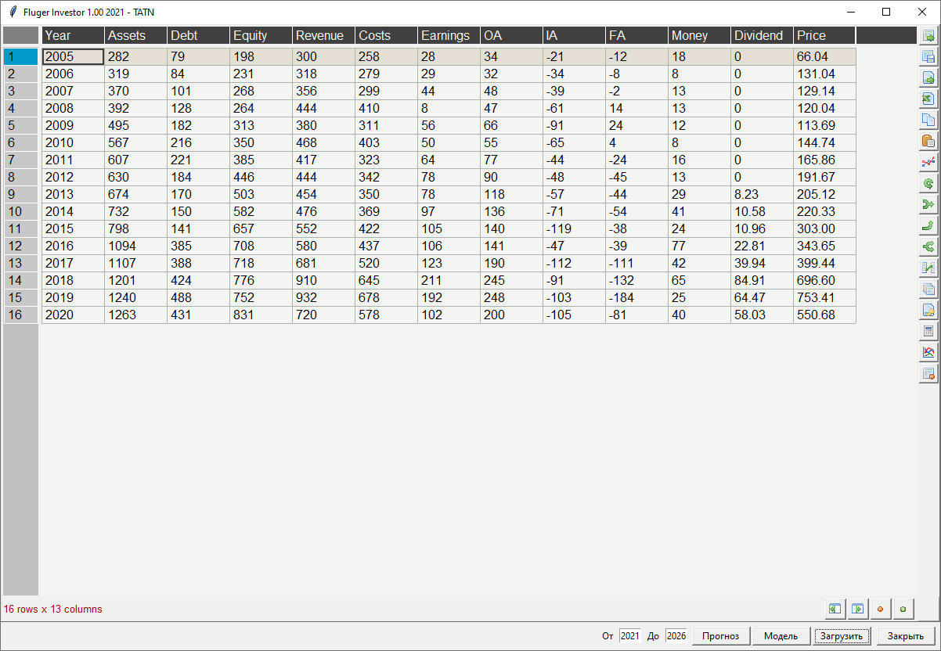

Slide 7
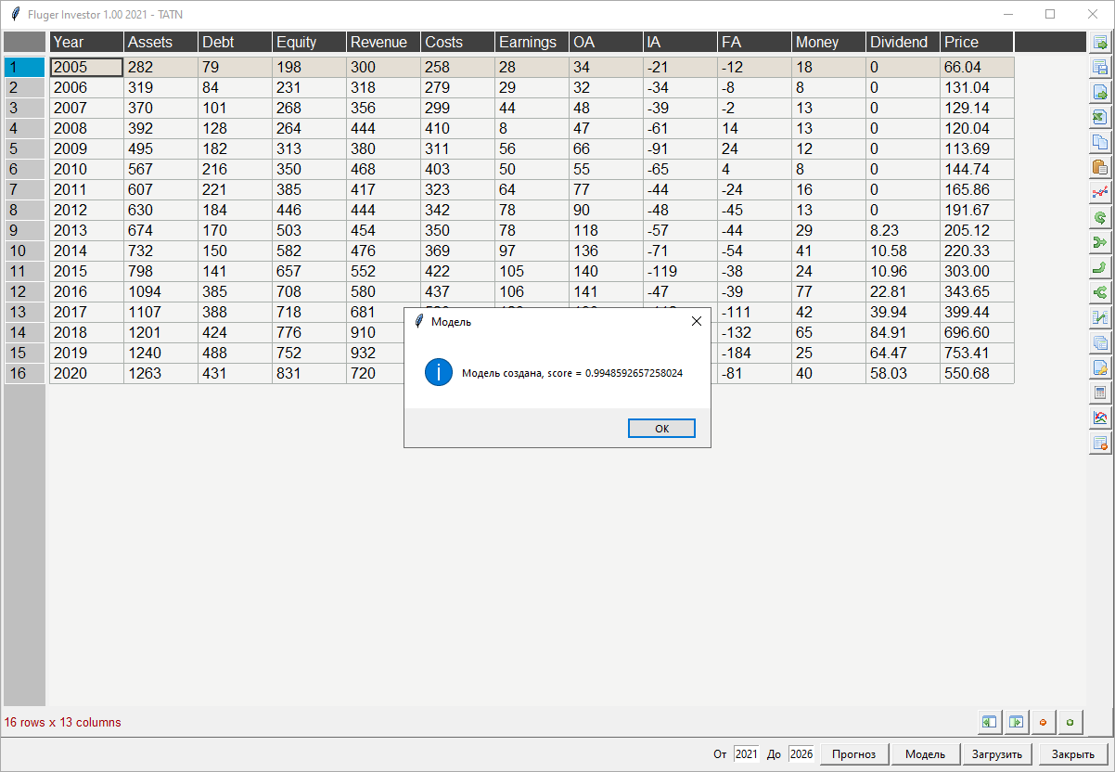

Slide 8
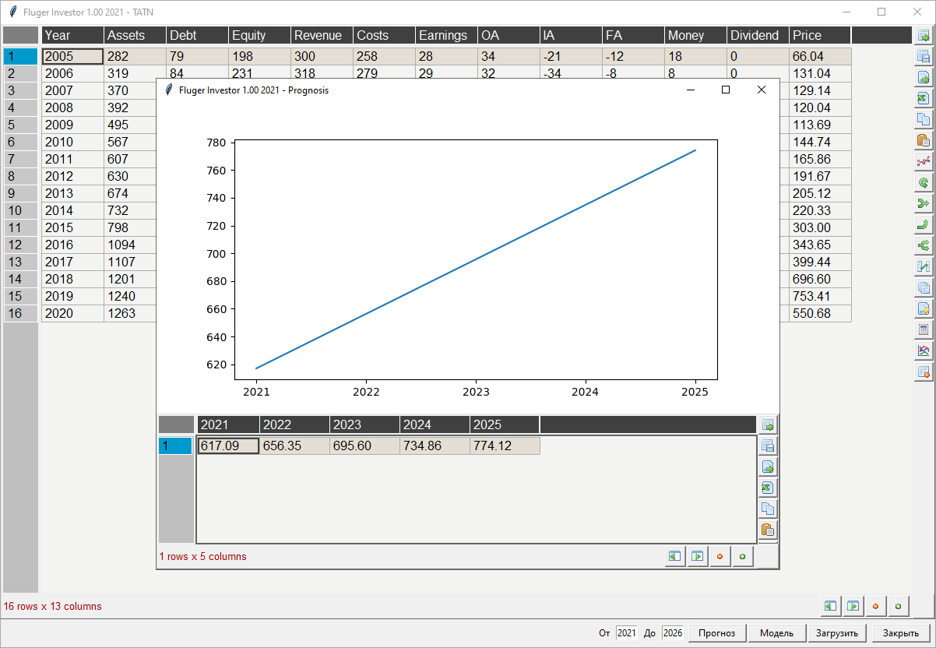

Slide 9
Реализованы модели
Linear Regression
Random Forest Regressor
Multi-Layer Perceptron Regressor

Slide 10
Ближайшие цели
Увеличение числа доступных моделей для прогноза целевого показателя
Выбор типа модели для прогноза финансовых показателей (сейчас только линейная регрессия)
Реализация генетического (другого оптимизационного) алгоритма для выбора типа модели и ее параметров для прогноза целевого показателя и рядовых показателей
Форма создания компании и редактирования ее финансовых показателей пользователем (сейчас делается программистом)

Slide 11
Резюме
Разработан прототип ПО для прогнозирования ключевых финансовых показателей компании на основе моделей машинного обучения. Намечены ближайшие цели для развития проекта

